Slide 1
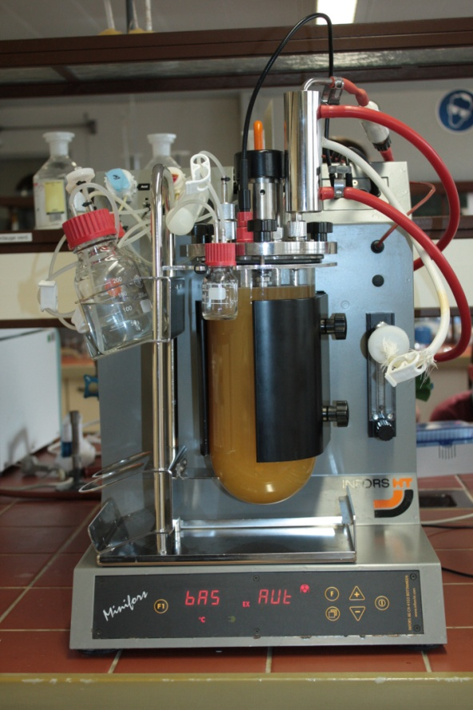
Výroba kyseliny mléčné pomocí Lactobacillus delbrueckii

Slide 2
1. Výroba živného média
1.1 V 1l destilované vody rozpusťte:
Proteose Peptone č. 3 10,0 g
Hovězí extrakt 10,0 g
Extrakt z kvasnic 5,0 g
D-Glukóza 20,0 g
Polysorbát 80 1,0 g
Citrát amonný 2,0 g
Citrát sodný 5,0 g
Síran hořečnatý 0,1 g
Síran manganatý 0,05 g
Dihydrogenfosforečnan draselný 2,0 g
(pH = 5,4 ± 0,2 při teplotě 25°C)

Slide 3
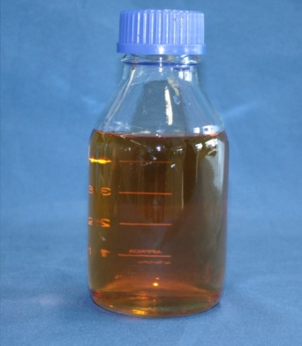
Sterilizace
1.2 Zahřívejte v autoklávu po dobu 20 minut při teplotě 121°C

Slide 4
2. Příprava nočního živného média
2.1 Naočkujte 200 ml živného média 100 µL bakterií Lactobacillus delbrueckii nebo Lactobacillus plantarum.

Slide 5
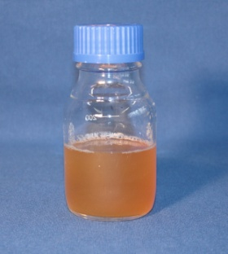
2. Příprava nočního živného média
2.2 Inkubujte přes noc při teplotě 37°C, dokud není viditelný zákal

Slide 6
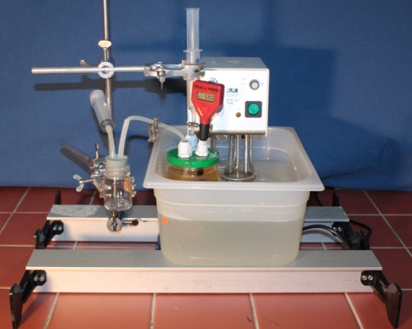
3. Příprava fermentace
3.1 Fermentace probíhá po dobu dvou dní za podmínek:
37 °C (např. ve vodní lázni)
Míchání 100 rpm
- pH v rozmezí 5,0 – 6,0

Slide 7
3. Příprava fermentace
3.2 Smíchejte fermentační médium s nočním médiem v poměru 10 : 1
Úkol 1: Na začátku změřte sondou optickou denzitu při vlnové délce 600 nm a koncentraci k.mléčné při vlnové délce 340 nm

Slide 8
4. Fermentace

Slide 9
4. Fermentace
4.1 Fermentujte po dobu dvou dní při teplotě 37°C a pH 5,5
Pro neutralizaci vzniklé k.mléčné přidejte 2M NaOH

Slide 10
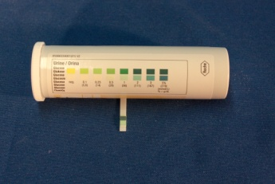
4. Fermentace
Úkol 2: Každé dvě hodiny změřte sondou optickou denzitu a koncentraci jak glukózy, tak k. mléčné

Slide 11
4. Fermentace
Když je glukóza spotřebovaná, nakrmte médium roztokem glukózy (180g/l) tak, aby výsledná koncentrace byla 10g/l

